Slide 2
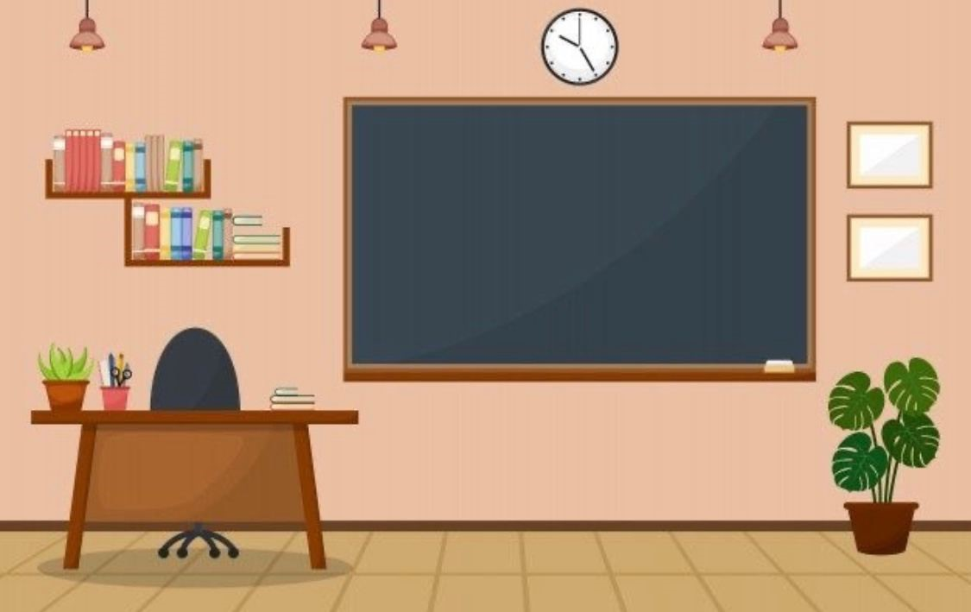
مكتبتي المنزلية ص44
موضوع الدرس
يتحدث المتعلم أو يكتب عن ميوله في القراءة
معيار المنهج

Slide 3
تمهيد

Slide 4
أذكر أنواع الكتب التي أميل لقراءتها

Slide 5
القراءة ص44

Slide 6
44
عاد ناصر من زيارة معرض الكويت الدولي للكتاب في دورته الثانية والأربعين مسروراً ومبتهجاً؛ لأنه وجد ضالته من معروضاته من الكتب، فقد حمل عدداً منها لتزداد مكتبته المنزلية عمراناً بكتب جديدة يحرص على اقتنائها من هذا المعرض الذي يحرص على زيارته كل عام.

Slide 7
44
ومن الجدير بالذكر أن ناصراً طالبٌ محبٌ للقراءة، ويعدّها من أمتع هواياته، ويقضي بصحبة الكتب أوقاتاً جميلة وممتعة في مكتبته المنزلية بمفرده أحياناً ومع أصدقائه أحياناً كثيرة.

Slide 8
45
ومن عجبٍ وهو في هذه السن الصغيرة أن يجمعه الحب الكبير والاطلاع والقراءة في بطون الكتب بشغف مع أصدقاء القراءة في صالون أدبي مصغّر يلتقون فيه يوماً من كل أسبوع، فيتبادلون الرأي في الأفكار الجديدة ويتبادلون الكتب، ويتعاهدون على تجديد اللقاء الأدبي كل أسبوع، وهم في شوقٍ ولهفةٍ لتنمية ثقافتهم والإفادة من قراءتهم النافعة لحياتهم.

Slide 9
مرادف كلمة (مبتهج):
مسرور
غاضب
حزين

Slide 10
مرادف كلمة (وجد ضالته):
أصابها
وأدركها
ضيعها
نساها

Slide 11
مرادف كلمة (اقتنائها):
الاحتفاظ
بها
التبرع
بها
إهمالها

Slide 12
مرادف كلمة (الجدير):
ناكر
المعروف
المستحق
الجاحد

Slide 13
إستراتيجية اختر مع شخصية كرتونية

Slide 14
أحدد ميول ناصر القرائية
الفلسفة
الأدب
تطوير الذات

Slide 15
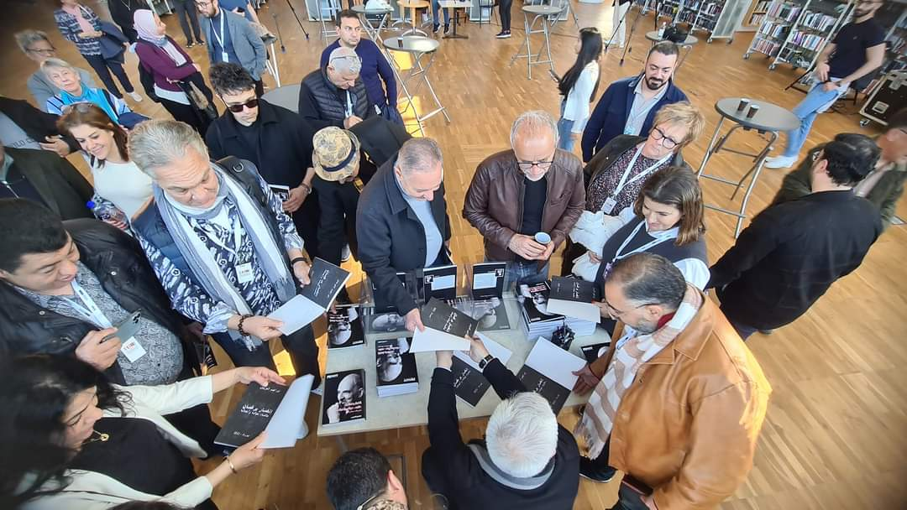
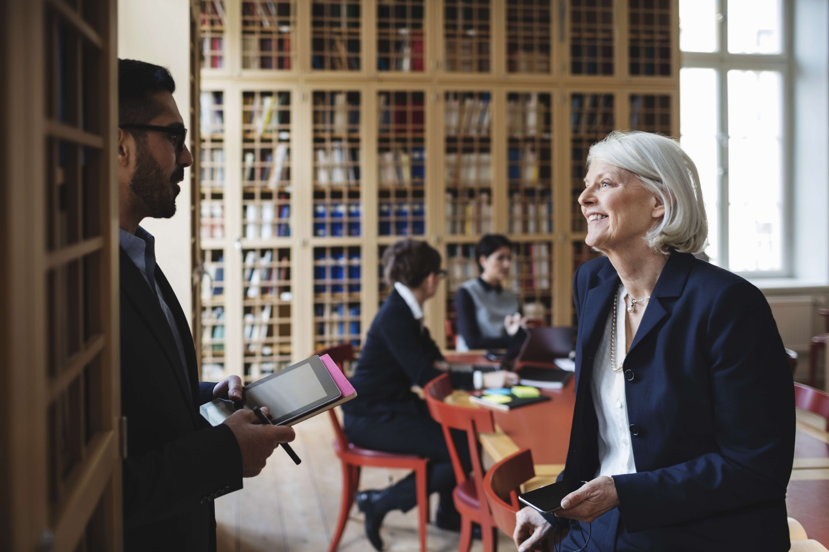
أوضح المقصود بالصالون الأدبي:
هو مكان يستضيف فيه شخص بارز أو مهتم بالأدب مجموعة من الناس إما للمتعة أو لصقل الذوق العام وتبادل المعارف والأفكار والحوارات.

Slide 16
أقرأ النصين الآتيين ثم أجيب عن الأسئلة التي تليهما :
أبين النص الذي اخترته ، مع التعليل :
وإنما الأمم الأخلاق ما بقيت
فإن هم ذهبت أخلاقهم ذهبوا
هي الأخلاق تنبت كالنبات
إذا سقيت بماء المكرمات
النص الأول
لأن ألفاظه واضحة ، وفيها صورة خيالية.

